Slide 1
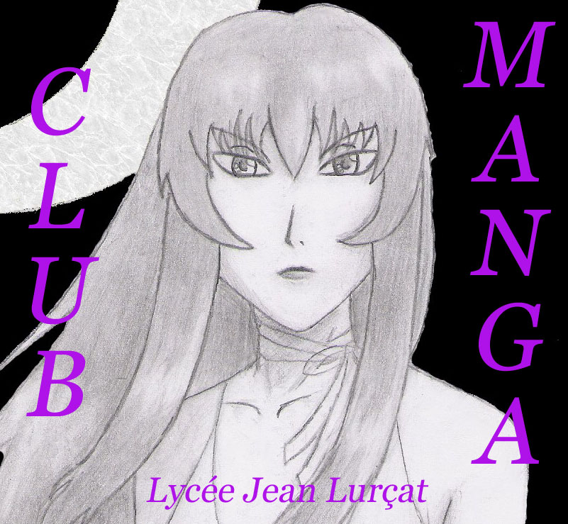
VENDREDI 14 NOVEMBRE 2014 :
LA SÉANCE DU CLUB MANGA A LIEU À LA BÉDÉTHÈQUE DE FLEURY
RDV SUR PLACE À 12H45

Slide 2
INFO POUR LES ÉLÈVES
DU CLUB MANGA ET CULTURE JAPONAISE
La rencontre avec les étudiants japonais de l’IDF (Institut de Français) et les élèves du club manga du lycée Dolto a lieu mercredi 12 novembre au CDI du lycée de 14h à 15h30
Réservé aux
élèves du club

